Slide 1

مراجعة

Slide 2

حل المعادلة التربيعية
3)التحليل الى العوامل
2)اكمال المربع
1)بالتمثيل البياني
4)القانون العام

Slide 3



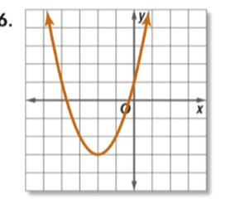

Slide 4
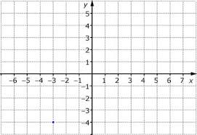

0=

Slide 5

0=

Slide 6

0=

Slide 7

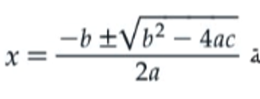
0=

Slide 8













Slide 9
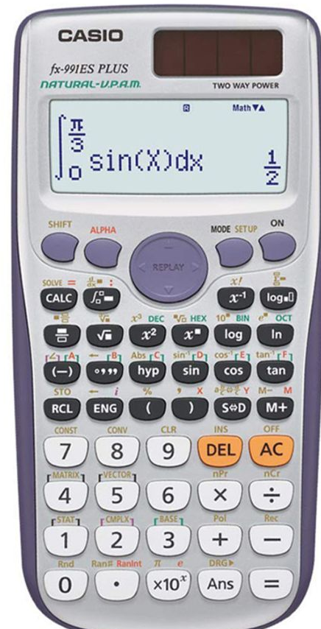







Mode 2

Slide 10










Slide 11




Slide 12


Slide 13

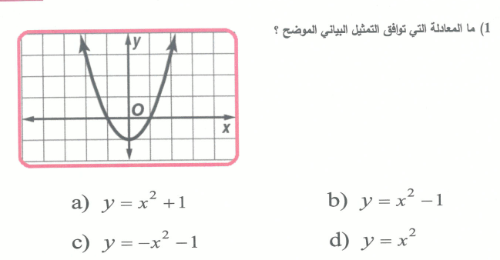



Slide 14



Slide 15
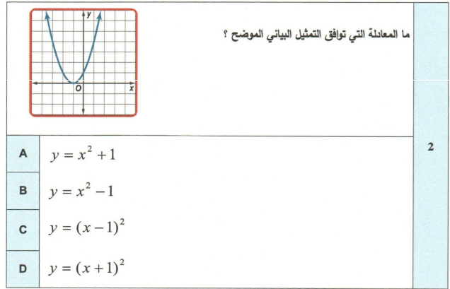
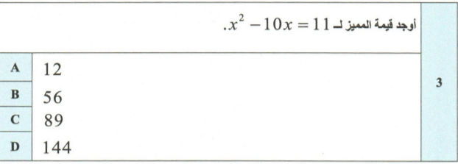

Slide 16
